Slide 1


Norme de qualité
sur la schizophrénie : soins destinés pour les adultes dans les hôpitaux et dans la collectivité
Orienter les soins fondés sur les données probantes pour la population ontarienne
Nom du présentateur | Date
Notes:
Si vous avez des questions sur le contenu de cette présentation, veuillez nous contacter à QualityStandards@OntarioHealth.ca

Slide 2
Objectifs
Aperçu des normes de qualité : De quoi s’agit-il? Comment sont-elles utilisées?
Pourquoi cette norme de qualité est-elle nécessaire? Il existe des lacunes et des écarts dans la qualité des soins pour les adultes schizophrènes
Énoncés de qualité pour améliorer les soins : Les énoncés clés de la norme de qualité Schizophrénie: Soins destines aux adultes dans les hôpitaux et la norme de qualité Schizophrénie: Soins destinés aux adultes dans la collectivité
Mesure à l’appui de l’amélioration : Indicateurs qui peuvent vous aider à mesurer vos efforts d’amélioration de la qualité

Slide 3
Normes de qualité
Informent les cliniciens et les patients sur ce devraient être la qualité des soins
Elles se concentrent sur les affections ou les processus pour lesquels il existe des variations importantes dans la prestation des soins, ou sur les écarts entre les soins offerts en Ontario et ceux que les patients devraient recevoir
Elles reposent sur les meilleures données probantes disponibles
Notes:
Les normes de qualité sont un petit ensemble d’énoncés à incidence élevée qui décrivent les soins optimaux lorsqu’il existe des écarts de qualité cernés en Ontario.
Leur application est volontaire et les normes sont de nature ambitieuse.
Conçues pour « relever le niveau » dans le but d’offrir les meilleurs soins possible à tous les Ontariens, peu importe où ils vivent dans la province.
Il existe de nombreuses lignes directrices, normes professionnelles et autres recommandations qui enrichissent l’ensemble des données probantes. Les normes de qualité complètent ces ressources.
Les normes de qualité énoncent les caractéristiques des soins qui devraient être offerts, mais ne nomment pas les personnes qui devraient les offrir (contrairement aux guides de pratique clinique et guides de pratiques exemplaires).
Les normes de qualité sont :
Concises : 5 à 15 énoncés solides, fondés sur des données probantes, portant sur des domaines de priorité élevée pour l’amélioration.
Accessibles : aident les cliniciens et les organismes de fournisseurs à offrir des soins de la plus haute qualité possible, et les patients à connaître les sujets à aborder avec leurs fournisseurs de soins (comparativement aux guides de pratique clinique, qui sont assez arides, les normes sont très accessibles et écrites en langage clair).
Mesurables : chaque énoncé est accompagné d’un ou de plusieurs indicateurs de qualité (structure, processus ou résultat), ainsi que d’un ensemble de mesures des résultats pour l’ensemble de la norme.
Applicables : des outils et des ressources d’amélioration de la qualité soutiennent chaque norme en vue de favoriser l’adoption.

Slide 4
Normes de qualité
Aider les professionnels de la santé à savoir quels soins fournir, en se basant sur les données probantes et le consensus d’experts
Aider les organismes de soins de santé à mesurer, à évaluer et à améliorer la qualité des soins qu’ils fournissent
Assurer continuellement
des soins de grande qualité dans l’ensemble de la province
Aider les patients, les résidents, les familles et les soignants à savoir ce qu’ils doivent peuvent exiger en matière de soins
Notes:
Les patients, les aidants naturels et le public peuvent utiliser les normes de qualité pour comprendre les caractéristiques de soins d’excellente qualité, savoir à quoi ils devraient s’attendre de leurs fournisseurs de soins de santé et connaître la façon de discuter de la qualité de leurs soins.
Les régions provinciales et les organismes responsables de la prévention des maladies peuvent recourir aux normes de qualité pour mesurer les résultats de santé, tenir les fournisseurs de services de santé responsables de la prestation de soins de qualité supérieure et orienter les stratégies d’amélioration régionales.
Les organismes fournisseurs de soins de santé peuvent utiliser les normes de qualité pour mesurer et vérifier la qualité de leurs soins, cerner les écarts, orienter les stratégies d’amélioration organisationnelles et aiguiller les investissements dans les programmes cliniques.
Les professionnels de la santé peuvent recourir aux normes de qualité pour évaluer la façon dont ils exercent leur profession et cerner les secteurs d’amélioration de la qualité au niveau personnel et à l’échelle organisationnelle et ils peuvent intégrer les énoncés fondés sur des données probantes dans le perfectionnement professionnel.
Le gouvernement peut utiliser les normes de qualité pour cerner les domaines de priorité à l’échelle provinciale, éclairer les nouvelles initiatives de collecte de données et de production de rapports et concevoir des indicateurs de rendement et des incitatifs sous forme de financement.

Slide 5

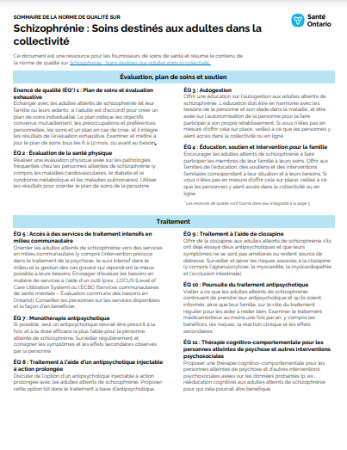


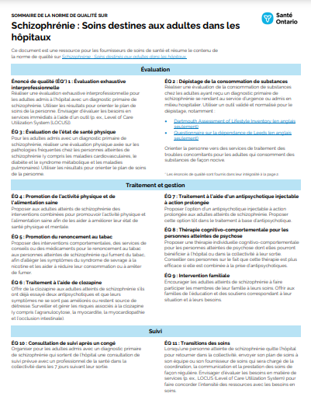



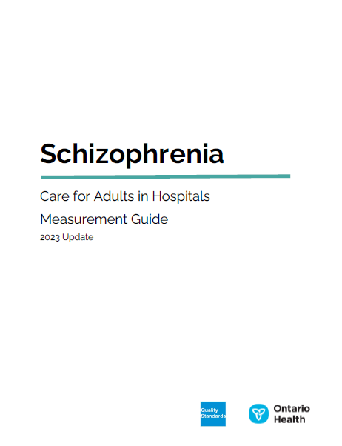
Ressources des normes de qualité
Résumé
Guide du patient
Norme de qualité
Guide de démarrage
Guide de mesure (en anglaise seulement)
Vous trouverez ces ressources ici :
www.hqontario.ca/Améliorer-les-soins-grâce-aux-données-probantes/Normes-de-qualité/Voir-toutes-les-normes-de-qualité/Schizophrénie-soins-fournis-dans-les-hôpitaux
www.hqontario.ca/Améliorer-les-soins-grâce-aux-données-probantes/Normes-de-qualité/Voir-toutes-les-normes-de-qualité/Schizophrénie-Soins-fournis-dans-la-collectivité
Notes:
Chaque norme de qualité porte sur une question de soins de santé spécifique. L’élaboration de chaque norme de qualité s’accompagne d’un assortiment de ressources.
Au moyen d’énoncés concis et faciles à comprendre, les normes de qualité décrivent à quoi ressemblent des soins de qualité pour une affection ou un sujet en fonction des données probantes.
Chaque norme de qualité est accompagnée des documents suivants :
Un guide du patient
Un guide de démarrage
Un résumé
Un guide de mesure
Les normes de qualité fournissent un plan d’action afin de permettre au système de soins de santé en Ontario de mieux fonctionner, de faciliter les transitions harmonieuses et de s’assurer que les patients reçoivent les mêmes soins de qualité supérieure, quel que soit l’endroit où ils vivent.

Slide 6
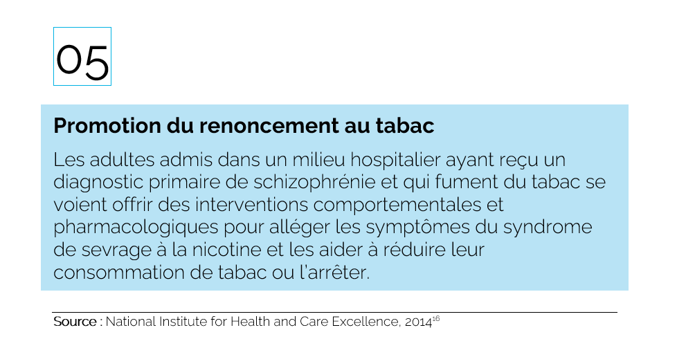
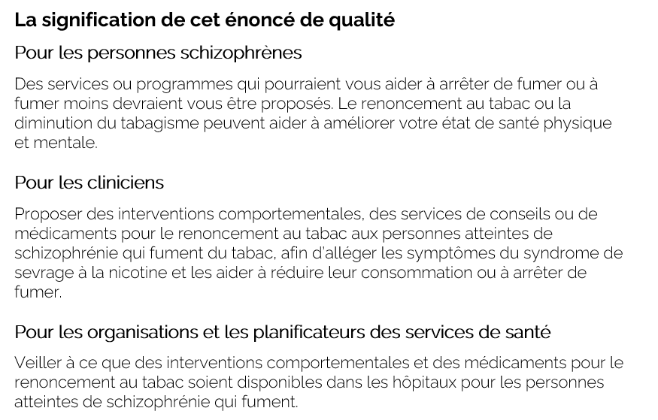
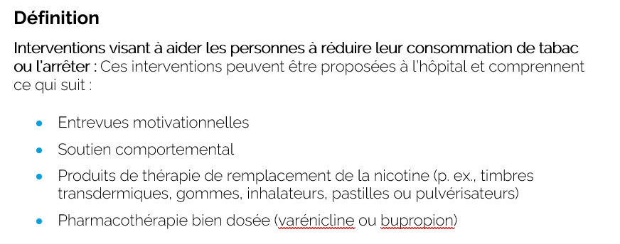

Aperçu de la norme de qualité
L’énoncé
Le public
Les définitions
Les indicateurs

Slide 7
Normes de qualité
Guide du patient
Le guide du patient est conçu pour donner aux patients de l’information sur ce à quoi ressemblent des soins de qualité pour diverses affections, en se fondant sur les meilleures données probantes, afin qu’ils puissent poser des questions éclairées à leurs fournisseurs de soins de santé.
Notes:
Chaque norme de qualité comprend un résumé en langage simple pour les patients, les familles, les aidants naturels et le public, appelé le guide du patient.
Participation des patients aux normes de qualité :
Participation à des comités consultatifs en tant que membres
Groupes de discussion et entretiens avec des informateurs clés sur des sujets précis (au besoin)
Période de commentaires du public pour chaque norme de qualité
Consultations sur le guide de conversation des patients

Slide 8
Normes de qualité
Guide de mesure
Le guide de mesure comporte deux sections dédiées :
Mesure locale : ce que vous pouvez faire pour évaluer la qualité des soins que vous fournissez à l’échelle locale
Mesure provinciale : ce que vous pouvez faire pour mesurer le succès de la norme de qualité à l’échelle provinciale

Slide 9
Normes de qualité
Résumé
Ce résumé est une ressource de référence rapide pour les cliniciens qui résume la norme de qualité et comprend des liens vers des ressources et des outils utiles

Slide 10
Normes de qualité
Comment le système de santé peut appuyer la mise en œuvre
La mise en œuvre des normes de qualité peut être difficile en raison d'obstacles ou de lacunes au niveau du système, dont beaucoup ont été identifiés tout au long de l'élaboration de cette norme
Santé Ontario travaillera avec d'autres partenaires provinciaux, dont le ministère de la Santé, et les soutiendra afin de combler les lacunes au niveau du système pour soutenir la mise en œuvre des normes de qualité

Slide 11
Normes de qualité
Outils de mise en œuvre
Le Guide de démarrage :
Décrit le processus d’utilisation de la norme de qualité à titre de ressource pour offrir des soins de qualité supérieure
Contient des démarches fondées sur des données probantes, ainsi que d’autres outils et modèles utiles pour mettre en œuvre les idées de changement à l’échelle de la pratique
Notes:
Toutefois, il y a des choses que nous pouvons faire aujourd’hui malgré les vastes obstacles systémiques qui pourraient prendre du temps à surmonter. Le Guide de démarrage est un document qui décrit le processus d’utilisation des normes de qualité à titre de ressources pour offrir des soins de qualité supérieure. Il compile un certain nombre de ressources afin de soutenir l’adoption des normes, notamment des liens vers des ressources sur la mise en œuvre et l’amélioration de la qualité, des exemples et des activités à des fins de réflexion, ainsi que des modèles et des documents pour soutenir les activités de planification de la mise en œuvre. Le Guide de démarrage comprend également un modèle de plan d’action et des exemples sur la manière dont les plans d’amélioration de la qualité peuvent aider à faire progresser les normes de qualité.

Slide 12


Normes de qualité
Quorum
Quorum est une communauté en ligne qui a pour ambition d’améliorer la qualité des soins de santé en Ontario.
La Série sur l’adoption de normes de qualité met en évidence les efforts déployés dans le domaine des soins de santé pour mettre en œuvre des changements et éliminer les lacunes en matière de soins liés aux normes de qualité.
quorum.hqontario.ca
Notes:
Le programme des normes de qualité a mis en évidence plusieurs exemples d’organisations et de groupes qui utilisent diverses normes et procédures de déclaration dans leur milieu de soins cliniques, leur organisation ou leur établissement. Ces exemples se trouvent dans des publications et des discussions sur Quorum.
De plus, nous travaillons à la compilation de ressources et d’outils, tant pour les cliniciens que pour les patients et les familles.
L’accent est mis sur les exemples de mise en œuvre et d’adoption, et sur la façon dont les organisations appliquent les normes de qualité dans leur pratique pour donner des soins.
Nous aimerions beaucoup savoir si vous voulez contribuer à un message ou à un article.

Slide 13
Pourquoi avons-nous besoin d’une norme de qualité pour les adultes avec la schizophrénie?
Notes:
Les données présentées dans les diapositives suivantes portent sur les personnes avec la schizophréénie et leurs aidants.

Slide 14

Environ 1 % des Ontariens sont atteints de schizophrénie. Cette fréquence est plus élevée chez les hommes (1,2 %) que chez les femmes (0,9 %).¹
Les personnes atteintes de schizophrénie sont souvent plus exposées à des risques pour leur santé physique en raison de ce trouble, et elles sont affectées par l’itinérance et la précarité du logement de façon disproportionnée.²
Sources :
Agence de la santé publique du Canada. Infobase de la santé publique. Système canadien de surveillance des maladies chroniques (SCSMC). Consultation : mars 2023.
Millier A, Schmidt U, Angermeyer MC., Chauhan D, Murthy V, Toumi M, Cadi-Soussi N. Humanistic burden in schizophrenia: A literature review. (« Fardeau humain de la schizophrénie : examen de la littérature ») (En anglais seulement) Journal of Psychiatric Research. (Journal de la recherche en psychiatrie) 2014;54:85-93.

Slide 15
La part de la population atteinte de schizophrénie a augmenté entre 2012 et 2019.
Source : Agence de la santé publique du Canada. Infobase de la santé publique. Système canadien de surveillance des maladies chroniques (SCSMC). Consultation : mars 2023.
Remarque : Les taux d’incidence et de prévalence indiqués sont bruts.

Slide 16
Le taux de mortalité des personnes atteintes de schizophrénie, toutes causes confondues, est 3 fois supérieur à celui de la population générale, et ce chiffre est en hausse.
Source : Agence de la santé publique du Canada. Infobase de la santé publique. Système canadien de surveillance des maladies chroniques (SCSMC). Consultation : mars 2023.
Remarque : Les taux de mortalité sont normalisés en fonction de l’âge.

Slide 17

Le taux de suicide des personnes atteintes de schizophrénie est 170 fois plus élevé que celui du reste de la population.
Parmi les Ontariens atteints de schizophrénie ou de troubles connexes, 1 personne sur 58 est concernée par le suicide. Ce taux correspond à une fréquence de 171 pour 10 000 personnes. Par comparaison, ce taux s’élève à 1 personne sur 10 000 environ dans la population générale.^{1,2}
Le risque de décès par suicide est plus élevé chez les hommes que chez les femmes. Ce risque est le plus important pendant la maladie, peu après le diagnostic.¹
Sources :
Zaheer J, Olfson M, Mallia E, Lam JSH, de Oliveira C, Rudoler D, et coll. Predictors of suicide at time of diagnosis in schizophrenia spectrum disorder: A 20-year total population study in Ontario, Canada. (« Prédicteurs du suicide au moment du diagnostic d’un trouble du spectre de la schizophrénie : étude de la population de l’Ontario, au Canada, dans son ensemble sur 20 ans. ») (En anglais seulement) Schizophrenia Research. (« Recherche sur la schizophrénie ») 2020;222:382-388.
ICES. Suicide rate for people with schizophrenia spectrum disorders 170 times higher than the general population (« Taux de suicide chez les personnes atteintes de troubles du spectre de la schizophrénie 170 plus élevé qu’au sein de la population générale ») [communiqué de presse]. (En anglais seulement) 18 juin 2020. Toronto. Accessible à l’adresse suivante (en anglais seulement) : https://www.ices.on.ca/Newsroom/News-Releases/2020/Suicide-rate-for-people-with-schizophrenia-spectrum-disorders-170-times-higher-than-the-general.

Slide 18

En moyenne, les hospitalisations liées à la schizophrénie durent 14 jours, contre 6 jours en moyenne pour l’ensemble des hospitalisations en psychiatrie.
Source : Équipe de recherche sur le cadre des programmes de lutte contre les dépendances et en faveur de la santé mentale. Rendement du système de santé mentale et de lutte contre les dépendances en Ontario : carte de pointage 2021. Série de graphiques. Toronto, Ont. : ICES; 2021. Accessible à l’adresse suivante (en anglais seulement) : https://www.ices.on.ca/Publications/Atlases-and-Reports/2021/Mental-Health-and-Addictions-System-Performance-in-Ontario-2021-Scorecard

Slide 19
Parmi les personnes hospitalisées pour schizophrénie en Ontario, 26,8 % avaient consulté un médecin de première ligne ou un psychiatre dans un délai d’une semaine suivant leur congé. Les écarts en la matière vont du simple au triple entre les différentes régions de Santé Ontario.
Sources : Base de données sur les congés des patients (BDCP), base de données de l’assurance-santé de l’Ontario (ASO), Système d’information ontarien sur la santé mentale (SIOSM), Base de données sur les personnes inscrites (BDPI). Données fournies par l’ICES.
Remarque : Les taux sont normalisés en fonction de l’âge et du sexe.

Slide 20
Dans l’ensemble de l’Ontario, les personnes vivant en zone urbaine avaient consulté un médecin de première ligne ou un psychiatre dans un délai d’une semaine suivant leur congé après une hospitalisation en lien avec la schizophrénie à une fréquence 1,5 fois supérieure à celle constatée chez les personnes vivant en zone rurale.
Consultation de suivi auprès d’un médecin en lien avec la schizophrénie dans un délai de 7 jours, exercice financier 2021-2022
  27,3 %
  17,5 %
Les taux de consultation d’un médecin pour un suivi dans un délai de 7 jours sont restés relativement stables au fil du temps entre les exercices financiers 2012-2013 et 2021-2022.
Sources : Base de données sur les congés des patients (BDCP), base de données de l’assurance-santé de l’Ontario (ASO), Système d’information ontarien sur la santé mentale (SIOSM), Base de données sur les personnes inscrites (BDPI). Données fournies par l’ICES.
Remarque : Les taux sont normalisés en fonction de l’âge et du sexe.

Slide 21
Parmi les personnes hospitalisées pour schizophrénie en Ontario, 16,6 % ont été hospitalisées à nouveau pour des raisons liées à la santé mentale ou aux dépendances dans un délai de 30 jours de leur congé. Les taux constatés allaient de 13,1 % dans la région Nord-Ouest à 17,6 % dans la région Nord-Est.
Pourcentage de personnes hospitalisées à nouveau pour des raisons liées à la santé mentale ou aux dépendances dans un délai de 30 jours suivant leur congé après une hospitalisation liée à la schizophrénie en Ontario, en fonction de la région de Santé Ontario, pour l’exercice financier 2021-22
Sources : Base de données sur les congés des patients (BDCP), Système d’information ontarien sur la santé mentale (SIOSM), Base de données sur les personnes inscrites (BDPI). Données fournies par l’ICES.
Remarque : Les taux sont normalisés en fonction de l’âge et du sexe.

Slide 22
On a constaté une baisse discrète et progressive de la fréquence des réadmissions liées à la santé mentale ou aux dépendances dans un délai de 30 jours après une hospitalisation en lien avec la schizophrénie en Ontario.
Sources : Base de données sur les congés des patients (BDCP), Système d’information ontarien sur la santé mentale (SIOSM), Base de données sur les personnes inscrites (BDPI). Données fournies par ICES.
Remarque : Les taux sont normalisés en fonction de l’âge et du sexe.

Slide 23
On observait les taux de réadmission en lien avec la santé mentale ou les dépendances au cours du mois suivant une hospitalisation liée à la schizophrénie plus élevés chez les habitants des quartiers où les revenus sont les plus faibles.
Pourcentage de personnes hospitalisées à nouveau pour des raisons liées à la santé mentale ou aux dépendances dans un délai de 30 jours suivant leur congé après une hospitalisation liée à la schizophrénie en Ontario, en fonction du quintile de revenus de quartier, pour l’exercice financier 2021-22
Sources : Base de données sur les congés des patients (BDCP), Système d’information ontarien sur la santé mentale (SIOSM), Base de données sur les personnes inscrites (BDPI). Données fournies par l’ICES.
Remarque : Les taux sont normalisés en fonction de l’âge et du sexe.

Slide 24
Portées et thèmes de l’énoncé sur ces normes de qualité

Slide 25
Portée de cette norme de qualité
Schizophrénie : Soins destinés aux adultes dans les hôpitaux
Cette norme de qualité porte sur les soins fournis aux adultes âgés de 18 ans et plus ayant reçu un diagnostic primaire de schizophrénie (y compris les troubles connexes comme le trouble schizo-affectif) se rendant au service d’urgence ou admis à l’hôpital
Cette norme de qualité comprend également des directives sur les soins des personnes qui passent d’un milieu hospitalier à un milieu communautaire.

Slide 26
Portée de cette norme de qualité
Schizophrénie : Soins destinés aux adultes dans la collectivité
Cette norme de qualité porte sur les soins fournis aux adultes âgés de 18 ans et plus ayant reçu un diagnostic primaire de schizophrénie (y compris les troubles connexes comme le trouble schizo-affectif)
Elle fournit également une orientation sur l’intervention précoce dans le traitement de la psychose pour les personnes qui vivent un premier épisode de schizophrénie
La norme de qualité est axée sur les soins fournis dans la collectivité, y compris les soins primaires, les soins ambulatoires à l’hôpital, la réadaptation, et les soutiens et services communautaires

Slide 27
Thèmes de l’énoncé sur ces normes de qualité
Soins destinés aux adultes dans les hôpitaux et dans la collectivité
Plan de soins et évaluation exhaustive*
Évaluation des troubles liés à la consommation de substances*
Évaluation de la santé physique*
Promotion de l’activité physique et de l’alimentation saine*
Promotion du renoncement au tabac*
Traitement à l’aide de clozapine*
Traitement à l’aide d’un antipsychotique injectable à action prolongée*
Thérapie cognitivo-comportementale*
Éducation, soutien et intervention pour la famille*
Soins destinés aux adultes dans les hôpitaux
Consultation de suivi après un congé
Transitions des soins
Soins destinés aux adultes dans la collectivité
Accès à des services de traitement intensifs en milieu communautaire
Logement
Monothérapie antipsychotique
Autogestion
Poursuite du traitement antipsychotique
Emploi et soutien au travail
* Ces sujets d’énoncés de la qualité apparaissent dans les deux normes de qualité. Toutefois, on peut constater des différences dans l’approche de la prestation des soins en fonction des différents environnements.

Slide 28
Énoncés de qualité pour améliorer les soins

Slide 29
« La mise en œuvre de la norme de qualité en matière de schizophrénie représente une occasion de grandement améliorer la qualité des soins comme jamais auparavant, dans aucune province, ni au Canada. La mise en œuvre de la norme de qualité représentera un changement de paradigme. Ce changement apportera une meilleure expérience à l’utilisateur du service et une vision différente qui sera davantage axée sur le rétablissement et de meilleurs résultats cliniques pour le patient. Par exemple, nous avons toujours supposé que les personnes atteintes de schizophrénie n’ont besoin que de médicaments et de temps. La nouvelle notion selon laquelle un patient atteint de schizophrénie reçoit un traitement psychologique ou, à tout le moins, devrait se voir offrir un traitement psychologique constitue un changement vraiment important. Si les patients et les membres de leur famille ont ces énoncés sous les yeux, ils seront mieux informés au sujet des meilleurs traitements fondés sur des données probantes et ils poseront les bonnes questions pour s’assurer d’obtenir les meilleurs traitements fondés sur des données probantes. »
– D^{r} Phil Klassen, membre du Comité consultatif de la norme de qualité pour la schizophrénie

Slide 30
Énoncé de qualité 1
Évaluation exhaustive interprofessionnelle
Schizophrénie : Soins destinés aux adultes dans les hôpitaux
Les adultes admis dans un milieu hospitalier ayant reçu un diagnostic primaire de schizophrénie font l’objet d’une évaluation exhaustive interprofessionnelle qui permet d’orienter leur plan de soins.

Slide 31
Énoncé de qualité 2
Dépistage de la consommation de substances
Schizophrénie : Soins destinés aux adultes dans les hôpitaux
Les adultes se rendant au service d’urgence ou admis en milieu hospitalier ayant reçu un diagnostic primaire de schizophrénie font l’objet d’un dépistage pour repérer des problèmes de consommation de substances et, le cas échéant, se voient offrir un traitement pour les troubles concomitants.

Slide 32
Énoncé de qualité 3
Évaluation de l’état de santé physique
Schizophrénie : Soins destinés aux adultes dans les hôpitaux
Les adultes admis dans un milieu hospitalier ayant reçu un diagnostic primaire de schizophrénie font l’objet d’une évaluation de leur santé physique axée sur les troubles fréquents chez les personnes atteintes de schizophrénie. Cette évaluation sert à orienter leur plan de soins.

Slide 33
Énoncé de qualité 4
Promotion de l’activité physique et de l’alimentation saine
Schizophrénie : Soins destinés aux adultes dans les hôpitaux
Les adultes admis dans un milieu hospitalier ayant reçu un diagnostic primaire de schizophrénie se voient proposer des interventions pour promouvoir l’activité physique et l’alimentation saine.

Slide 34
Énoncé de qualité 5
Promotion du renoncement au tabac
Schizophrénie : Soins destinés aux adultes dans les hôpitaux
Les adultes admis dans un milieu hospitalier ayant reçu un diagnostic primaire de schizophrénie et qui fument du tabac se voient offrir des interventions comportementales et pharmacologiques pour alléger les symptômes du syndrome de sevrage à la nicotine et les aider à réduire leur consommation de tabac ou l’arrêter.

Slide 35
Énoncé de qualité 6
Traitement à l’aide de clozapine
Schizophrénie : Soins destinés aux adultes dans les hôpitaux
Les adultes admis dans un milieu hospitalier ayant reçu un diagnostic primaire de schizophrénie, et pour qui les essais de traitements antérieurs n’ont pas eu d’effet sur les symptômes avec deux différents antipsychotiques, se voient proposer de la clozapine.

Slide 36
Énoncé de qualité 7
Traitement à l’aide d'un antipsychotique injectable à action prolongée
Schizophrénie : Soins destinés aux adultes dans les hôpitaux
Les adultes admis dans un milieu hospitalier ayant reçu un diagnostic primaire de schizophrénie se voient offrir l’option d’un antipsychotique injectable à action prolongée.

Slide 37
Énoncé de qualité 8
Thérapie cognitivo-comportementale pour les personnes atteintes de psychose
Schizophrénie : Soins destinés aux adultes dans les hôpitaux
On propose aux adultes admis en milieu hospitalier avec un diagnostic primaire de schizophrénie une thérapie cognitivo-comportementale pour les personnes atteintes de psychose, soit en milieu hospitalier soit dans le cadre de leur plan de soins après la sortie.

Slide 38
Énoncé de qualité 9
Intervention familiale
Schizophrénie : Soins destinés aux adultes dans les hôpitaux
Les adultes admis dans un milieu hospitalier ayant reçu un diagnostic primaire de schizophrénie se voient offrir l’intervention familiale.

Slide 39
Énoncé de qualité 10
Consultation de suivi après un congé
Schizophrénie : Soins destinés aux adultes dans les hôpitaux
Les adultes ayant reçu un diagnostic primaire de schizophrénie qui sortent d’un milieu hospitalier ont une consultation de suivi prévue dans les 7 jours suivant le congé.

Slide 40
Énoncé de qualité 11
Transitions des soins
Schizophrénie : Soins destinés aux adultes dans les hôpitaux
Les adultes ayant reçu un diagnostic primaire de schizophrénie qui sortent d’un milieu hospitalier ont une équipe ou un fournisseur de soins responsable de la communication, de la coordination et de l’exécution du plan de soins adapté à leurs besoins.

Slide 41
Schizophrénie : Soins destinés aux adultes dans les hôpitaux
Énoncé de pratique émergente : Interventions non pharmacologiques à l’hôpital*
En dehors de la thérapie cognitivo-comportementale pour les personnes atteintes de psychose et de l’intervention familiale, nous ne pouvons à ce stade donner des conseils sur l’utilisation d’autres traitements non pharmacologiques dans des milieux de soins actifs pour les adultes admis avec un diagnostic primaire de schizophrénie. Il existe peu de données et une certaine incertitude dans la base de données quant à l’efficacité de ces traitements; d’autres ressources sont nécessaires avant de pouvoir élaborer un énoncé de qualité.
*L’énoncé de pratique émergente décrit un domaine d’amélioration de la qualité que le comité consultatif juge prioritaire, mais pour lequel les lignes directrices utilisées dans l’établissement des énoncés de la qualité contiennent des preuves concrètes insuffisantes ou contradictoires. L’énoncé de pratique émergente reconnaît la nécessité de formuler des recommandations fondées sur des données probantes, mais que ces éléments sont encore insuffisants.

Slide 42
Énoncés de qualité pour améliorer les soins

Slide 43
« Je pense que cette norme de qualité apportera de l’espoir aux personnes ayant une expérience en matière de vécu et aux membres de leur famille. Cela les aidera à comprendre qu’il y a plus de services à leur disposition qu’ils ne l’imaginent. Ils sauront qu’il existe des thérapies qui complètent, voire réduisent, l’utilisation de médicaments et qu’un diagnostic de schizophrénie ne doit pas nécessairement signifier une hospitalisation. Il existe d’autres options et services qui peuvent aider les personnes atteintes de schizophrénie à se remettre d’épisodes aigus et à mener une vie saine et significative. Quand les gens obtiennent le bon soutien dans la collectivité au bon moment, ils vont mieux et restent en bonne santé. »
– Sheryl Pedersen, Conseillère en matière d’expérience vécue pour la norme de qualité pour la schizophrénie : soins destinés aux adultes dans la collectivité

Slide 44
Énoncé de qualité 1
Plan de soins et évaluation exhaustive
Schizophrénie : Soins destinés aux adultes dans la collectivité
Les adultes atteints de schizophrénie ont un plan de soins qui est régulièrement examiné et mis à jour, et qui repose sur une évaluation exhaustive.

Slide 45
Énoncé de qualité 2
Évaluation de la santé physique
Schizophrénie : Soins destinés aux adultes dans la collectivité
Les adultes atteints de schizophrénie font régulièrement l’objet d’une évaluation de leur état de santé physique.

Slide 46
Énoncé de qualité 3
Autogestion
Schizophrénie : Soins destinés aux adultes dans la collectivité
Les adultes atteints de schizophrénie ont accès à de l’information et de l’éducation pour favoriser l’acquisition de compétences en autogestion.

Slide 47
Énoncé de qualité 4
Éducation, soutien et intervention pour la famille
Schizophrénie : Soins destinés aux adultes dans la collectivité
On offre aux familles de personnes atteintes de schizophrénie une éducation, un soutien et des interventions familiales adaptés à leurs besoins et préférences.

Slide 48
Énoncé de qualité 5
Accès à des services de traitement intensifs en milieu communautaire
Schizophrénie : Soins destinés aux adultes dans la collectivité
Les adultes atteints de schizophrénie ont accès rapidement à des services de traitements intensifs en milieu communautaire fondés sur leurs besoins et leurs préférences.

Slide 49
Énoncé de qualité 6
Logement
Schizophrénie : Soins destinés aux adultes dans la collectivité
Les personnes atteintes de schizophrénie vivent dans un environnement sûr, abordable et stable qui reflète leurs besoins et leurs préférences.

Slide 50
Énoncé de qualité 7
Monothérapie antipsychotique
Schizophrénie : Soins destinés aux adultes dans la collectivité
Les adultes atteints de schizophrénie se voient prescrire un seul médicament antipsychotique, si possible.

Slide 51
Énoncé de qualité 8
Traitement à l’aide d’un antipsychotique injectable à action prolongée
Schizophrénie : Soins destinés aux adultes dans la collectivité
Les adultes atteints de schizophrénie ont la possibilité de se faire administrer un médicament antipsychotique injectable à action prolongée.

Slide 52
Énoncé de qualité 9
Traitement à l’aide de clozapine
Schizophrénie : Soins destinés aux adultes dans la collectivité
Les adultes atteints de schizophrénie pour qui les essais de traitements antérieurs n’ont pas eu d’effet sur les symptômes avec deux différents antipsychotiques, se voient proposer de la clozapine.

Slide 53
Énoncé de qualité 10
Poursuite du traitement antipsychotique
Schizophrénie : Soins destinés aux adultes dans la collectivité
Il est conseillé aux adultes atteints de schizophrénie dont les symptômes se sont améliorés grâce à la prise d’un psychotique de poursuivre leur traitement antipsychotique à long terme.

Slide 54
Énoncé de qualité 11
Thérapie cognitivo-comportementale pour les personnes atteintes de psychose et autres interventions psychosociales
Schizophrénie : Soins destinés aux adultes dans la collectivité
Il est proposé aux adultes atteints de schizophrénie une thérapie cognitivo-comportementale pour les personnes atteintes de psychose et d’autres interventions psychosociales, selon leurs besoins.

Slide 55
Énoncé de qualité 12
Promotion de l’activité physique et de l’alimentation saine
Schizophrénie : Soins destinés aux adultes dans la collectivité
On propose aux adultes atteints de schizophrénie des interventions facilement accessibles pour promouvoir l’activité physique et l’alimentation saine.

Slide 56
Énoncé de qualité 13
Promotion du renoncement au tabac
Schizophrénie : Soins destinés aux adultes dans la collectivité
On propose aux adultes atteints de schizophrénie qui fument du tabac des interventions pharmacologiques et non pharmacologiques pour les aider à réduire leur consommation ou à arrêter de fumer.

Slide 57
Énoncé de qualité 14
Évaluation et traitement des troubles liés à la consommation de substances
Schizophrénie : Soins destinés aux adultes dans la collectivité
Les adultes atteints de schizophrénie sont interrogés sur leur consommation de substances et, s’il y a lieu, sont évalués pour repérer un trouble lié à la consommation de substances et leur offrir un traitement.

Slide 58
Énoncé de qualité 15
Emploi et soutien au travail
Schizophrénie : Soins destinés aux adultes dans la collectivité
Les adultes atteints de schizophrénie qui souhaitent trouver un travail ou retourner au travail se voient offrir des programmes de soutien au travail. Les adultes atteints de schizophrénie qui ne souhaitent pas trouver un travail rémunéré sont soutenus dans d’autres activités professionnelles ou éducatives, selon leurs besoins et leurs préférences.

Slide 59
Schizophrénie : Soins destinés aux adultes dans la collectivité
Énoncé de pratique émergente : Soutien par les pairs, gestion de la maladie et rétablissement, formation, plan d’action pour le mieux-être et le rétablissement et apprentissage social*
À ce stade, nous ne pouvons pas donner de conseils sur le soutien par les pairs, la gestion de la maladie et la formation sur le rétablissement, ou le plan d’action sur le rétablissement et le mieux-être, en raison de recommandations contradictoires dans les lignes directrices utilisées pour élaborer les énoncés de qualité.
*L’énoncé de pratique émergente décrit un domaine d’amélioration de la qualité que le comité consultatif juge prioritaire, mais pour lequel les lignes directrices utilisées dans l’établissement des énoncés de la qualité contiennent des preuves concrètes insuffisantes ou contradictoires. L’énoncé de pratique émergente reconnaît la nécessité de formuler des recommandations fondées sur des données probantes, mais que ces éléments sont encore insuffisants.

Slide 60
Mesure à l’appui de l’amélioration
Notes:
Le Comité consultatif sur la norme de qualité des troubles liés à l’alcool a défini certains objectifs généraux pour cette norme de qualité. Ceux-ci ont été mis en correspondance avec des indicateurs qui peuvent être utilisés pour évaluer la qualité des soins fournis au niveau provincial et local.

Slide 61
Indicateurs pouvant être mesurés à l’aide de données provinciales
Schizophrénie : Soins destinés aux adultes dans les hôpitaux
Nombre de décès par suicide parmi les patients hospitalisés avec un diagnostic primaire de schizophrénie
Pourcentage d’adultes admis à l’hôpital avec un diagnostic primaire de schizophrénie décédés par suicide dans les 30 jours suivant leur sortie

Slide 62
Indicateurs pouvant être mesurés à l’aide de données provinciales
Schizophrénie : Soins destinés aux adultes dans les hôpitaux
Taux de réadmission dans n’importe quel type d’établissement dans les 7 jours et 30 jours suivant la sortie de l’hôpital avec un diagnostic primaire de schizophrénie, stratifié par motif de réadmission :
  Tout motif
  Motif lié à la santé mentale et aux dépendances
  Schizophrénie

Slide 63
Indicateurs pouvant être mesurés à l’aide de données provinciales
Schizophrénie : Soins destinés aux adultes dans les hôpitaux
Taux de visites imprévues au service d’urgence après une sortie de l’hôpital avec un diagnostic primaire de schizophrénie dans les 7 et 30 jours, stratifié par motif de visite :
  Tout motif
  Motif lié à la santé mentale et aux dépendances
  Schizophrénie
  Automutilation

Slide 64
Indicateurs ne pouvant être mesurés qu’à l’aide de données locales
Schizophrénie : Soins destinés aux adultes dans les hôpitaux
Pourcentage d’adultes admis à l’hôpital avec un diagnostic primaire de schizophrénie qui connaissent une amélioration des symptômes comportementaux entre l’admission et le congé, stratifié par durée de séjour hospitalier
Pourcentage d’adultes admis à l’hôpital avec un diagnostic primaire de schizophrénie qui connaissent une amélioration des symptômes positifs entre l’admission et le congé, stratifié par durée de séjour hospitalier
Notes:
Chaque énoncé de qualité de la norme est accompagné d'un ou de plusieurs indicateurs. Ces indicateurs visent à orienter la mesure des efforts d’amélioration de la qualité liés à la mise en œuvre des énoncés.

Slide 65
Mesure à l’appui de l’amélioration
Notes:
Le Comité consultatif sur la norme de qualité des troubles liés à l’alcool a défini certains objectifs généraux pour cette norme de qualité. Ceux-ci ont été mis en correspondance avec des indicateurs qui peuvent être utilisés pour évaluer la qualité des soins fournis au niveau provincial et local.

Slide 66
Indicateurs pouvant être mesurés à l’aide de données provinciales
Schizophrénie : Soins destinés aux adultes dans la collectivité
Pourcentage d’adultes hospitalisés pour schizophrénie qui ont été réadmis à l’hôpital de façon imprévue pour un problème de santé mentale ou de toxicomanie dans les 30 jours suivant la sortie
Pourcentage d’adultes hospitalisés pour schizophrénie qui ont bénéficié d’une consultation de suivi auprès d’un médecin qualifié en santé mentale :
  dans les 7 jours suivant leur sortie de l’hôpital
  dans les 28 jours suivant leur sortie de l’hôpital

Slide 67
Indicateurs ne pouvant être mesurés qu’à l’aide de données locales
Schizophrénie : Soins destinés aux adultes dans la collectivité
Pourcentage d’adultes atteints de schizophrénie qui ont déclaré que leurs besoins en matière de soins n’étaient pas satisfaits
Pourcentage d’adultes atteints de schizophrénie qui ont déclaré vivre dans un logement stable au cours de l’année dernière
Pourcentage d’adultes hospitalisés pour schizophrénie qui ont bénéficié d’une consultation de suivi auprès d’un médecin qualifié en santé mentale :
  dans les 7 jours suivant leur sortie de l’hôpital
  dans les 28 jours suivant leur sortie de l’hôpital
Notes:
Chaque énoncé de qualité de la norme est accompagné d'un ou de plusieurs indicateurs. Ces indicateurs visent à orienter la mesure des efforts d’amélioration de la qualité liés à la mise en œuvre des énoncés.

Slide 68
Sources des données et remerciements
Les bases de données utilisées pour cette présentation comprennent la Base de données sur les congés des patients (BDCP) de l’Institut canadien d’information sur la santé (ICIS), le Système canadien de surveillance des maladies chroniques (SCSMC), des données fournies par l’assurance-santé de l’Ontario (ASO) ainsi que la Base de données sur les personnes inscrites (BDPI). On a aussi fait référence à des données issues du Système national de surveillance des maladies chroniques de l’Agence de la santé publique du Canada (ASPC).
Cette présentation s’appuie sur des analyses fournies par l’ICES [Institut de recherche en services de santé] et des données provenant de sources diverses, parmi lesquelles l’Institut canadien d’information sur la santé. Toutefois, les opinions, les conclusions et les résultats qui y sont présentés sont ceux des auteurs : ils sont indépendants de l’ICES, de l’ICIS, du ministère de la Santé (MS) de l’Ontario, du ministère des Soins de longue durée (MSLD) de l’Ontario et de l’Agence de la santé publique du Canada et n’impliquent pas d’endossement de la part de ces organismes.

Slide 69

Merci.
POURSUIVONS LA CONVERSATION
HQOntario.ca | OntarioHealth.ca
@SanteOntarioSO
Ontario Health
@SanteOntarioSO
Ontario Health

